Slide 1
T.C. MİLLİ EĞİTİM BAKANLIĞI TOKAT MPİB FEN LİSESİ 9. SINIFLAR ARASI BİLGİ VE GENEL KÜLTÜR YARIŞMASI

Slide 2
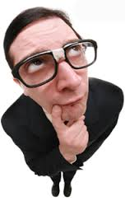
TÜRK EDEBİYATI
SORU HAZIRLANIYOR…
CEVAPLAMA SÜRESİ: 40 SANİYE

Slide 3
TÜRK EDEBİYATI
SORU 1: Türk hikâyeciliğinin önemli isimlerinden biri olan yazar, 1947’de Erzincan’ın İliç ilçesinde doğar. Çocukluğunda iki şeyi çok sevmiştir: kütüphane ve futbol. Aylık edebiyat, sanat, kültür dergisi Dergâh’ın yazı işlerini yürütmektedir. Türk hikâyeciliğine yeni bir ses, yeni bir bakış açısı getiren ve getirmeye de devam eden yazarın belki her şeyden önce Türkçesi dikkati çeker. Hayatta, sokakta ne varsa insanı hemen sarıveren bir Türkçe ile onları kendi dilleri ile hikâye dünyasına taşır.
***Eserlerinden bazıları Uzun Hikâye, Rüzgârlı Pazar, Zafer Yahut Hiç, Menekşeli Mektup, Kapıları Açmak’tır.
Yukarıda sözü edilen yazarımız kimdir?
SÜRE:40 SANİYE

Slide 4
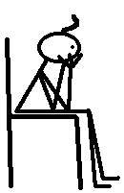
TÜRK EDEBİYATI
CEVAP HAZIRLANIYOR …

Slide 5
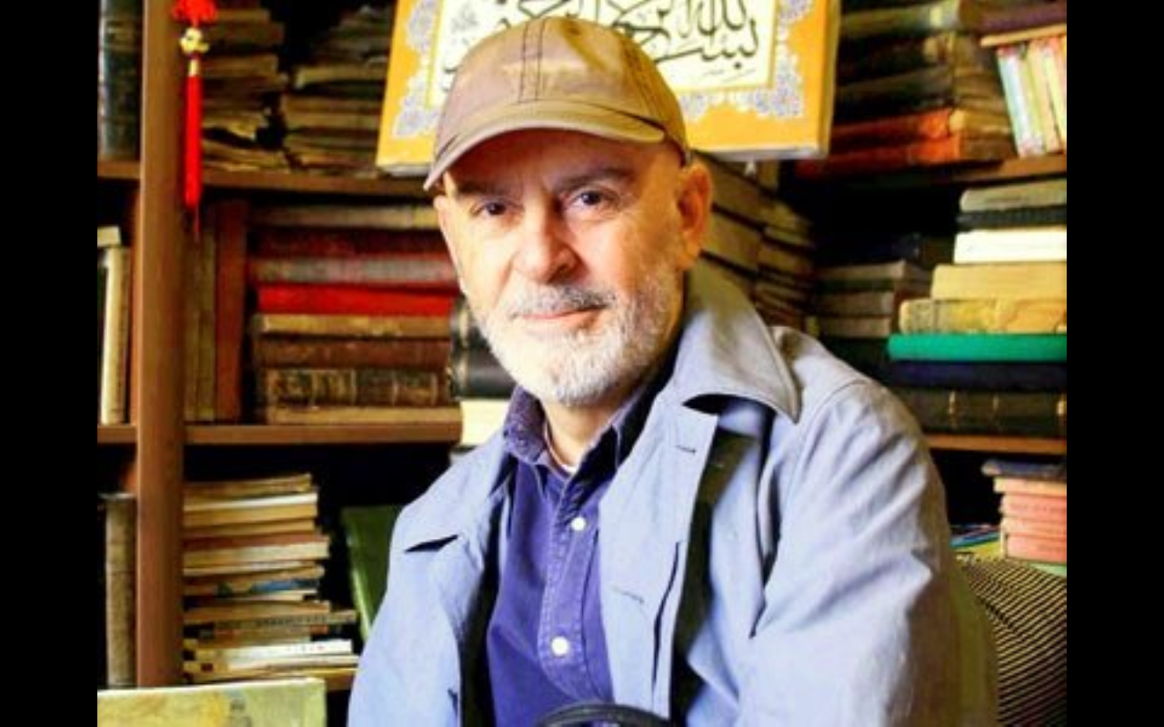
TÜRK EDEBİYATI
CEVAP: Mustafa KUTLU

Slide 6
TÜRK EDEBİYATI
SORU HAZIRLANIYOR…
CEVAPLAMA SÜRESİ: 40 SANİYE

Slide 7
TÜRK EDEBİYATI
SORU 2:
Ünlü Kırgız yazarı, çevirmen, gazeteci ve politikacısıdır. Yazarlığa 1952'de başlar. Eserlerinin çoğunda tema olarak aşk, dostluk, savaş döneminin acıları ve kahramanlıkları ile Kırgız gençliğinin gelenek ve göreneklerine bağlılığını işler. Elveda Gülsarı, Beyaz Gemi, Cemile, Gün Olur Asra Bedel, Toprak Ana eserlerinden bazılarıdır.
SÜRE:40 SANİYE

Slide 8
TÜRK EDEBİYATI
CEVAP HAZIRLANIYOR …

Slide 9
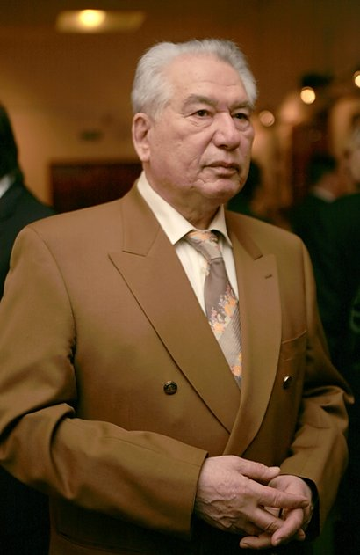
CEVAP:
CENGİZ AYTMATOV
TÜRK EDEBİYATI

Slide 10
DİL VE ANLATIM
SORU HAZIRLANIYOR …
CEVAPLAMA SÜRESİ : 25 SANİYE

Slide 11
DİL VE ANLATIM
SORU 3:
Ek fiilin geniş zamanının 3. tekil şahıs ekinin terim adı nedir?
SÜRE:25 SANİYE

Slide 12
DİL VE ANLATIM
CEVAP HAZIRLANIYOR …

Slide 13
DİL VE ANLATIM
CEVAP:
BELİRTME VEYA BİLDİRME EKİ

Slide 14
FİZİK
SORU HAZIRLANIYOR …
CEVAPLAMA SÜRESİ: 30 SANİYE

Slide 15
FİZİK
SORU 4: 965-1040 yılları arasında yaşamış, Aristo’nun aksine Güneş’i merkeze alan bir evren görüşü öne sürmüştür. Dünyanın yarıçapının doğru hesaplanmasını sağlamıştır. Kitapları 15. Ve 16. Yüzyıl Avrupa’sında rehber kaynak olarak kullanılmıştır. Iraklı bu İslam bilgini kimdir?

Slide 16
FİZİK
CEVAP HAZIRLANIYOR …

Slide 17
CEVAP: İbn-i Heysem
FİZİK

Slide 18
FİZİK
SORU HAZIRLANIYOR …
CEVAPLAMA SÜRESİ: 60 SANİYE

Slide 19
FİZİK
SORU :5
Kütlesi 4 kg olan bir cismin süratini 2m/s den 5m/s ye çıkarmak için en az kaç “j’lük” iş yamak gerekir?
60 SANİYE

Slide 20
FİZİK
CEVAP HAZIRLANIYOR …

Slide 21
CEVAP: 42 JOULE
FİZİK

Slide 22
FİZİK
SORU HAZIRLANIYOR …
CEVAPLAMA SÜRESİ: 30 SANİYE

Slide 23
FİZİK
SORU 6:
kg . m hangi fiziksel niceliğin
S²
birimidir?
30 SANİYE

Slide 24
FİZİK
CEVAP HAZIRLANIYOR …

Slide 25
CEVAP : KUVVET
FİZİK

Slide 26
MATEMATİK
SORU HAZIRLANIYOR …
CEVAPLAMA SÜRESİ: 60 SANİYE

Slide 27
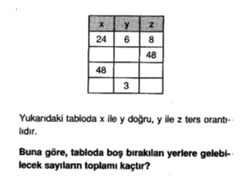
MATEMATİK- S0RU:7
SORU 7:

Slide 28
MATEMATİK
CEVAP HAZIRLANIYOR …

Slide 29
CEVAP:49
MATEMATİK

Slide 30
MATEMATİK
SORU HAZIRLANIYOR …
CEVAPLAMA SÜRESİ: 60 SANİYE

Slide 31
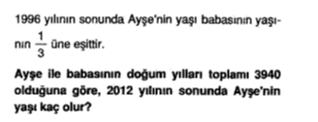
MATEMATİK –SORU:8

Slide 32
MATEMATİK
CEVAP HAZIRLANIYOR …

Slide 33
CEVAP:29
MATEMATİK

Slide 34
MATEMATİK
SORU HAZIRLANIYOR …
CEVAPLAMA SÜRESİ: 60 SANİYE

Slide 35
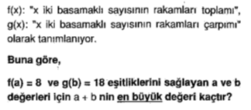
MATEMATİK- SORU:9

Slide 36
MATEMATİK
CEVAP HAZIRLANIYOR …

Slide 37
CEVAP : 172
MATEMATİK

Slide 38
KİMYA
SORU HAZIRLANIYOR …
CEVAPLAMA SÜRESİ: 30 SANİYE

Slide 39
KİMYA
SORU 10: Periyodik tablosunu elementlerin artan atom kütlelerine göre oluşturan ve periyodik tabloya verdiği katkılar nedeniyle
Periyodik tablodaki 101. elemente adı verilen bilim insanı kimdir?

Slide 40
KİMYA
CEVAP HAZIRLANIYOR …

Slide 41
CEVAP : MENDELEEV
KİMYA

Slide 42
KİMYA
SORU HAZIRLANIYOR …
CEVAPLAMA SÜRESİ: 30 SANİYE

Slide 43
KİMYA
SORU 11:
Molekülü oluşturan her bir atomun kovalent bağ elektronlarına sahip çıkma yeteneğine ne ad verilir?

Slide 44
KİMYA
CEVAP HAZIRLANIYOR …

Slide 45
CEVAP : ELEKTRONEGATİFLİK
KİMYA

Slide 46
KİMYA
SORU HAZIRLANIYOR …
CEVAPLAMA SÜRESİ :30 SANİYE

Slide 47
KİMYA
SORU 12:
CH₄ (metan) molekülleri arasındaki etkileşim türü nedir?

Slide 48
KİMYA
CEVAP HAZIRLANIYOR …

Slide 49
CEVAP: LONDON KUVVETLERİ (İNDÜKLENMİŞ DİPOL)
KİMYA

Slide 50
BİYOLOJİ
SORU HAZIRLANIYOR …
CEVAPLAMA SÜRESİ: 45 SANİYE

Slide 51
BİYOLOJİ
SORU 13:
Hücre zarının günümüzde geçerli olan akıcı mozaik zar modeli iki bilim adamı tarafından bir hipotez olarak ileri sürülmüştür.
Bu iki bilim adamının adını yazar mısınız?

Slide 52
BİYOLOJİ
CEVAP HAZIRLANIYOR …

Slide 53
CEVAP: L.SİNGER (SİNGIR) ve G.NİCHOLSON (NİKILSIN)
BİYOLOJİ

Slide 54
BİYOLOJİ
SORU HAZIRLANIYOR …
CEVAPLAMA SÜRESİ: 30 SANİYE

Slide 55
BİYOLOJİ
SORU 14:
Sistematikte protista âleminde yer alan protozoalardan hangi grup kontraktil koful içermez?

Slide 56
BİYOLOJİ
CEVAP HAZIRLANIYOR …

Slide 57
Cevap: SPORLULAR
BİYOLOJİ

Slide 58
BİYOLOJİ
SORU HAZIRLANIYOR …
CEVAPLAMA SÜRESİ: 30 SANİYE

Slide 59
BİYOLOJİ
SORU 15:
Ökaryotlardaki mitokondri ve kloroplastların oluşumu ile ilgili bilim insanlarınca ortaya atılan hipotezin adı nedir?

Slide 60
BİYOLOJİ
CEVAP HAZIRLANIYOR …

Slide 61
BİYOLOJİ
CEVAP: ENDOSİMBİYOZİZ

Slide 62
TARİH
SORU HAZIRLANIYOR …
CEVAPLAMA SÜRESİ : 30 SANİYE

Slide 63
TARİH
SORU 16:
Müslümanlar arasında İslamiyetin farklı yorumlarına dayanan görüşlerden biri olan Haricilik hangi olay sonucu ortaya çıkmıştır?

Slide 64
TARİH
CEVAP HAZIRLANIYOR …

Slide 65
CEVAP: HAKEM OLAYI
TARİH

Slide 66
COĞRAFYA
SORU HAZIRLANIYOR …
CEVAPLAMA SÜRESİ : 30 SANİYE

Slide 67
COĞRAFYA
SORU 17:
Renklendirme yöntemiyle çizilen haritada 1000 – 1500 metre arasındaki yükselti hangi renkle gösterilir?

Slide 68
COĞRAFYA
CEVAP HAZIRLANIYOR …

Slide 69
CEVAP: Turuncu
COĞRAFYA

Slide 70
Din Kültürü ve Ahlak Bilgisi
SORU HAZIRLANIYOR …
CEVAPLAMA SÜRESİ: 30 SANİYE

Slide 71
Din Kültürü ve Ahlak Bilgisi
SORU 18
Peygamberimiz(a.s.)’ın Mekke’den Medine’ye hicretini başlangıç olarak kabul edip hicri takvim adıyla bir takvim oluşturulmuştur.
Bu takvim hangi Halife zamanında oluşturulmuştur.?

Slide 72
Din Kültürü ve Ahlak Bilgisi
CEVAP HAZIRLANIYOR …

Slide 73
Cevap: Hz. Ömer (ra)
Din Kültürü ve Ahlak Bilgisi

Slide 74
GENEL KÜLTÜR
SORU HAZIRLANIYOR …
CEVAPLAMA SÜRESİ: 30 SANİYE

Slide 75
SORU 19:
GENEL KÜLTÜR
İlimizde 08.05.2015 tarihinde şehrimizde “KARDEŞ ÜLKELER ŞİİR AKŞAMI” etkinliği düzenlenmişti. Kardeş ülkelerden çok sayıda şairin zenginleştirdiği bu etkinlik ilgiyle karşılandı. Misafir şairlerden biri olan ZEYNEL BEKSAÇ aynı zamanda okulumuzda da bir etkinliğe katıldı.
Bu şairin hangi KARDEŞ ülkenin vatandaşı olduğunu yazar mısınız?
30 SANİYE

Slide 76
GENEL KÜLTÜR
CEVAP HAZIRLANIYOR …

Slide 77
GENEL KÜLTÜR
CEVAP:KOSOVA

Slide 78
GENEL KÜLTÜR
SORU HAZIRLANIYOR …
CEVAPLAMA SÜRESİ: 25 SANİYE

Slide 79
GENEL KÜLTÜR
SORU 20:
Şu andaki cumhurbaşkanımız Recep Tayyip erdoğan, Türkiye Cumhuriyeti devletinin kaçıncı cumhurbaşkanıdır?
SÜRE:25 SANİYE

Slide 80
GENEL KÜLTÜR
CEVAP HAZIRLANIYOR …

Slide 81
CEVAP:12.
GENEL KÜLTÜR

Slide 82
YARIŞMA SORULARINI HAZIRLAYANLAR
SINIF | DERS ADI | ÖĞRETMEN
9. SINIFLAR | TÜRK EDEBİYATI | ESEN YILDIZ
/7 | DİL VE ANLATIM | ORHAN DURAN
// | KİMYA | TALİP ULUTANRIVERDİ
// | MATEMATİK | MESUT ORAL
/7 | BİYOLOJİ | ZAFER KÖKOĞLU
/7 | FİZİK | NAHİDE ÇETİNKAYA
// | COĞRAFYA | HASAN BİLKAY
// | DİN K. VE AHLK. B. | MUSTAFA ÇİFTÇİ
// | TARİH | AHMET ÖZER
// | GENEL KÜLTÜR | EDEBİYAT ZÜMRESİ
Notes:
YARIŞMA SORULARINI HAZIRLAYANLAR

Slide 83
9. SINIFLAR ARASI
BİLGİ YARIŞMASI
SONA ERMİŞTİR...

Slide 84
9.SINIFLAR ARASI
BİLGİ YARIŞMASI
SONA ERMİŞTİR...
KATILIMINIZDAN DOLAYI HEPİNİZE, SORULARIN HAZIRLANMASINDA, EKİPLERİN OLUŞTURULMASINDA, YARIŞMANIN DÜZENLENMESİNDE EMEĞİ GEÇEN HERKESE EN KALBÎ DUYGULARLA
TEŞEKKÜR EDİYORUZ.
www.edebiyatogretmeni.net
Notes:
KATKISI OLAN HERKESE,

